Slide 1



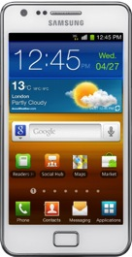


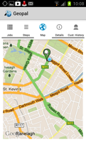
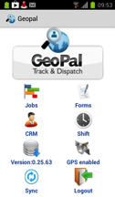
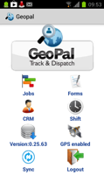

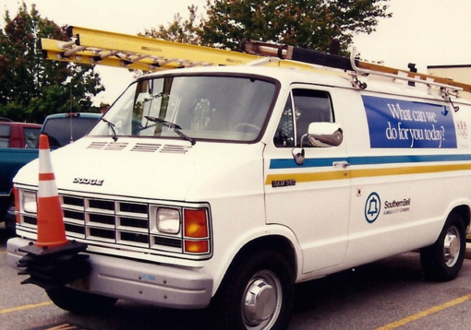
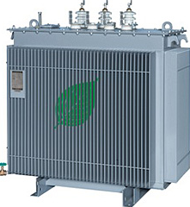
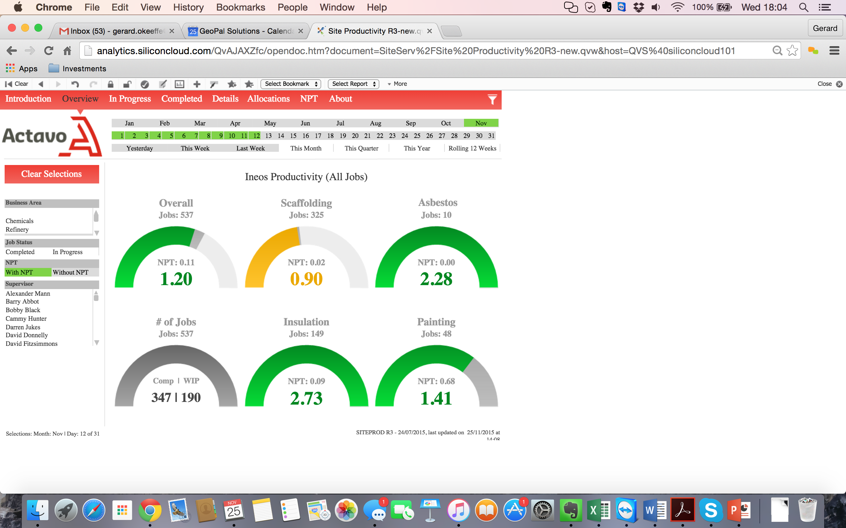
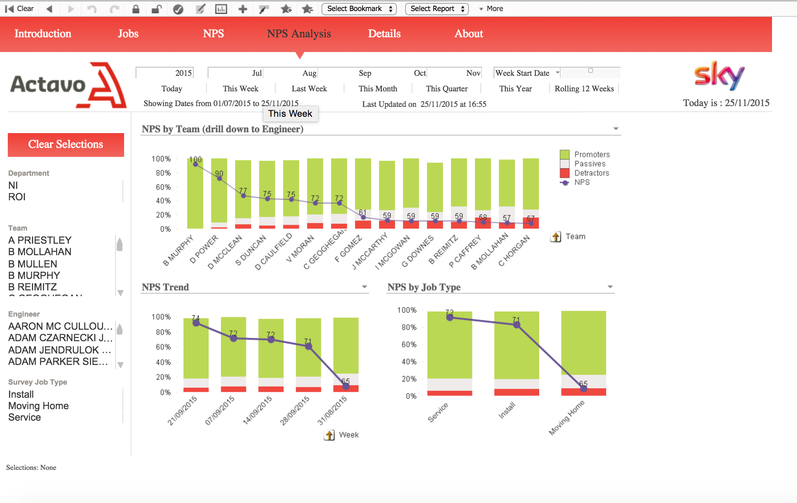
Inputs
Outputs
Alarmas IoT/M2M (machine to machine)
Trabajador de campo:
  Datos recogidos a pie de obra
  Geolocalización / planificación
  App registra tiempos y asistencia presencial
Sistemas de terceros
Trabajador de campo
  Aumento del 30% en Partes terminados
  Reducción del 50% en costs administrativos
Activos
  Aumento del 50% en disponibilidad de los activos: maquinas, instalaciones, etc
  Gestión del 100% de las alarmas activadas
  Aportar pruebas de haber realizado el 100% de los trabajos realmente terminados.
  Conseguir cumplir al 100% el procedimiento
  Disponer del 100% del estado real de los activos
Cuadros de mandos personalizados con KPI’s
Data Information Analysis Action

Slide 2
Problemas que resuelve GeoPal
Conseguir que se sigan los procedimientos de trabajo paso a paso
Planificar los trabajos eficientemente
Falta de información relevante geolocalizada
Seguir en tiempo real el estado de cada Trabajo
Exceso de formularios en papel
Manejo eficiente de los imprevistos en el plan de trabajo
Registrar tiempos y uso de materiales en cada parte de trabajo
Pérdida de Visibilidad de los trabajadores desplazados al cliente
Dificultades para probar que se ha hecho el trabajo y entregado el material o repuesto.
Gestión de Activos remotos
Servicio Técnico Reactivo
Problemas para cumplir la legislación de Seguridad e Higiene en el trabajo
Inspecciones de mantenimiento de los vehículos de empresa

Slide 3

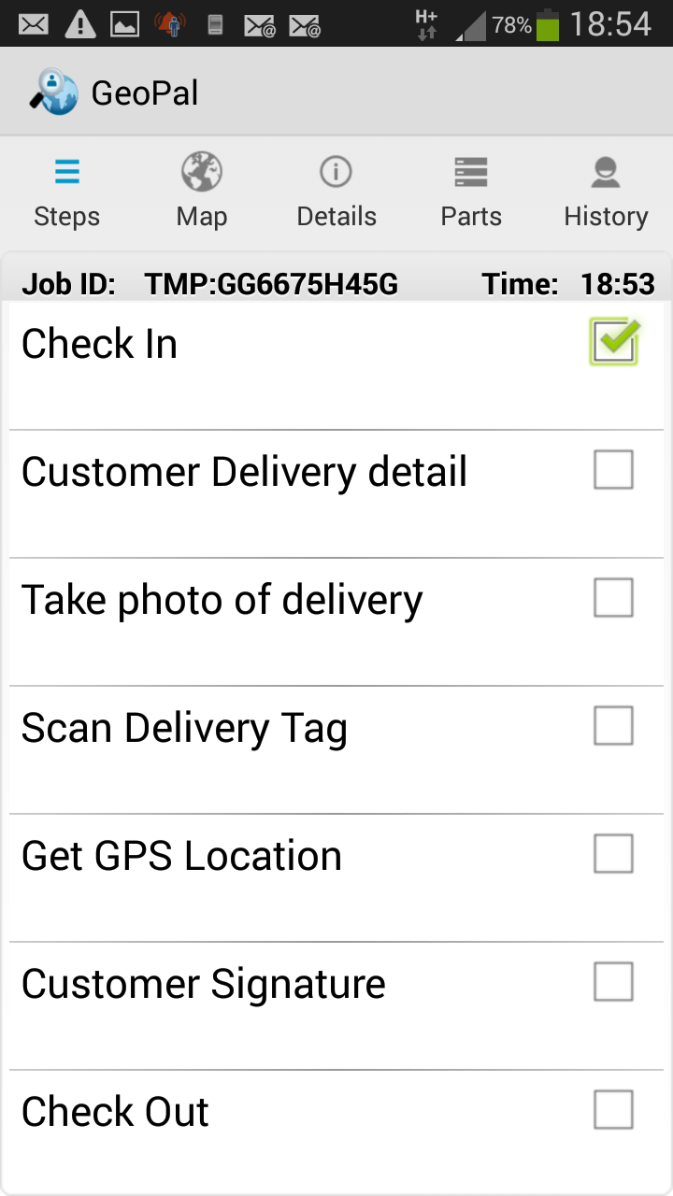
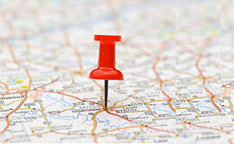
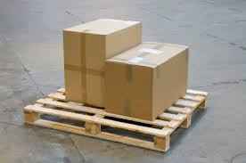
Prueba de Entrega geolocalizada
Certificar electrónicamente que la entrega, recogida o servicio se ha realizado mediante:
  Captura de la firma del cliente (Firma en la pantalla del móvil).
  Foto de los bienes entregados.
  Captura de las coordenadas GPS del punto de entrega
  Albarán de entrega electrónico
X
Customer Signature

Slide 4
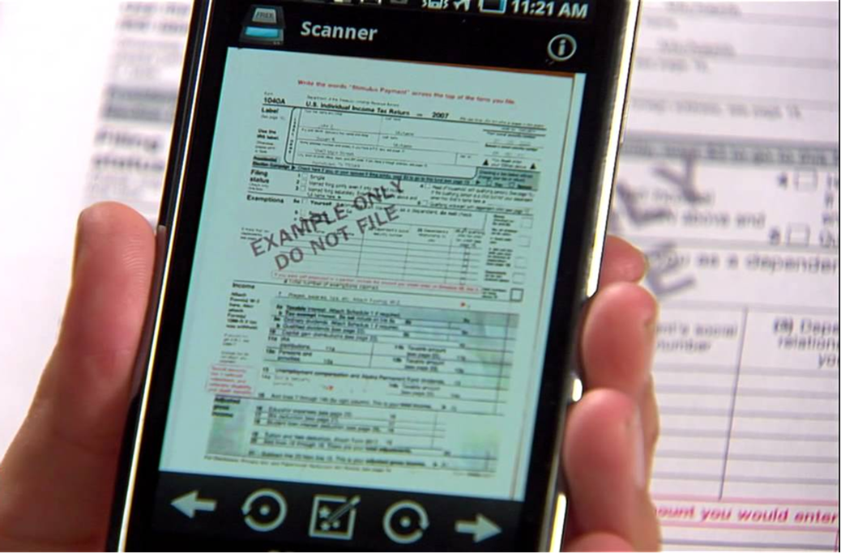
Escáner de documentos integrado
La App para móviles de GeoPal puede escanear directamente documentos como: notas de entrega, albaranes, etc.
El documento escaneado se recibe en tiempo real en la Oficina
Permite enviar más rápidamente las facturas al cliente y sin errores
Los documentos escaneados se almacenan en la “nube” privada

Slide 5
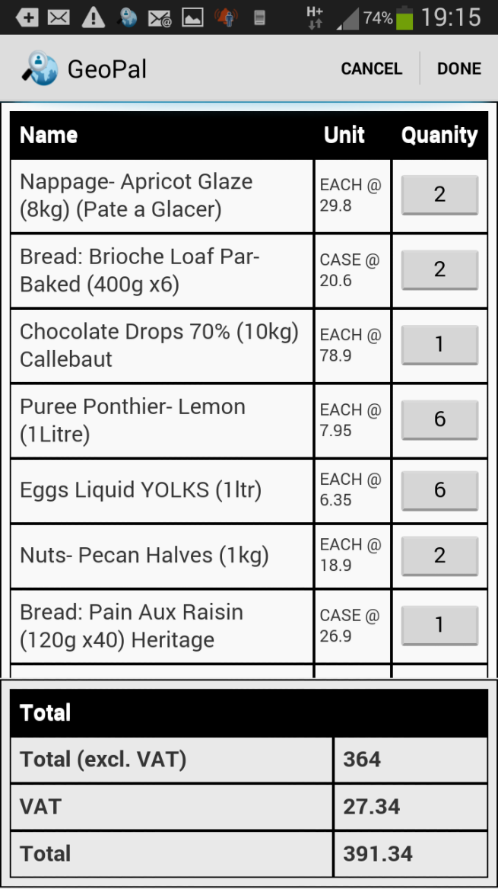
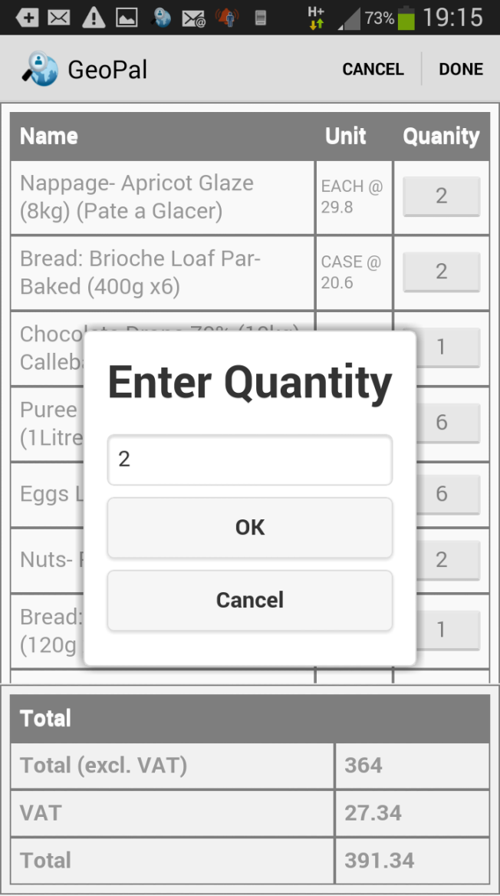
Modificación de los Partes en tiempo real
La App del móvil muestra los artículos que deben ser entregados.
La cantidad entregada puede cambiarse directamente en la App y se actualiza el sistema en tiempo real con los artículos realmente entregados.
Los cambios en el albarán de entrega se actualizan en tiempo real en la Oficina.
Los sistemas de gestión de Órdenes de trabajo y facturación se actualizan inmediatamente con los cambios en la entrega.

Slide 6
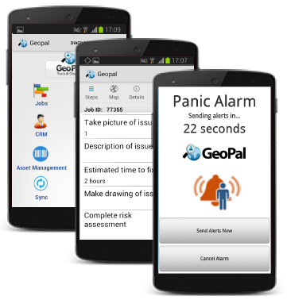
Cumple la Normativa de Seguridad e Higiene en el trabajo
Herramienta para cumplir la normativa:
Inspección de vehículos de empresa en el cambio de turno
Conexión de Video entre el responsable en la oficina y el trabajador de campo
Alarma “hombre muerto”, trabajador que está solo y le pasa algo: alarma de seguridad, detección de caídas, etc

Slide 7
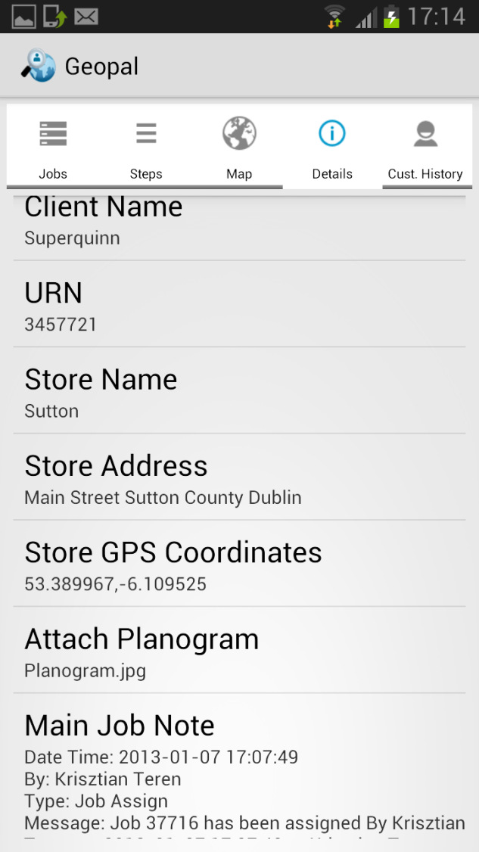
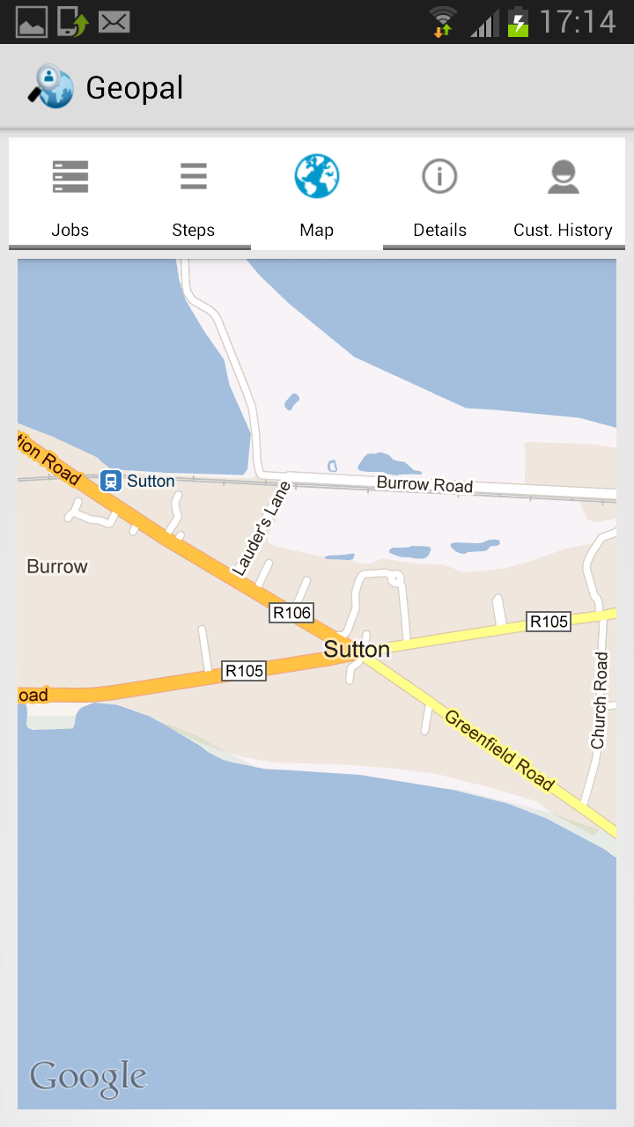

Navegación paso a paso hasta el punto de intervención
GPS y dirección
Soporte de audio
Chequeo condiciones de tráfico con google maps
Dónde girar y por qué calle
Mejora de rutas hasta destino
Búsqueda de ruta si el trabajador se pierde
Información en tiempo real de tiempo estimado de llegada para la intervención
The driver clicks on the GPS Coordinates or address to view the job Location and get turn by turn directions
1
2

Slide 8
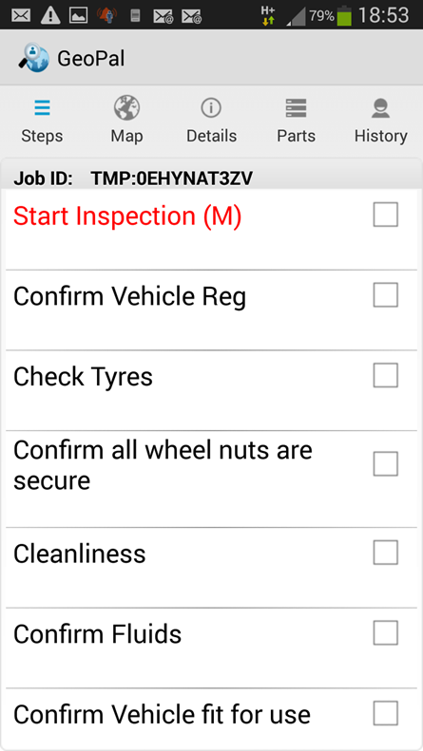
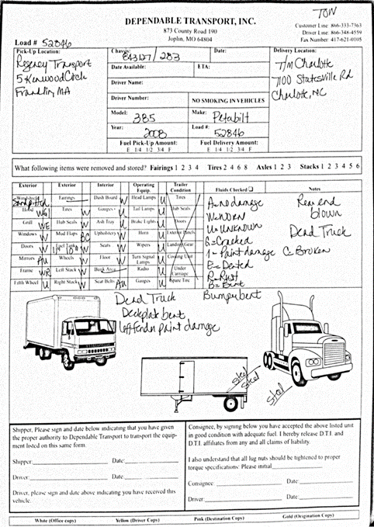
Inspección de vehículos o Patrimonio Distribuido
Cumple la normativa
Lleva un registro de cada “active”: intervenciones, fechas, incidents, personas...
Eliminación de papeleo.
En vehículos o maquinaria con incidencias graves geopal se comunica con el responsable superior para inmovilizar la máquina o el vehículo

Slide 9
Mas información
www.geopal.es
www.geopalsolutions.com
Santiago.coupeau@geopal.es
M:699200202

